Slide 1

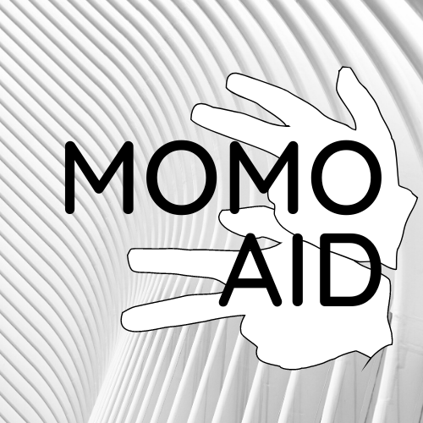
MOMO AID:
Dal segno al discorso con l’IA
Laura Rossi
Valentina Giuliano Antonio Di Cecco

Slide 2

ROMPERE LE BARRIERE DELLA COMUNICAZIONE
In Italia siamo 63 milioni di persone
Le persone sorde in Italia sono 853 000
170 000 persone in Italia conoscono la LIS
E purtroppo tra i sordi italiani,
«Ci sono persone fortunate che sono in grado di poter leggere e scrivere in lingua italiana e ci sono persone meno fortunate che non riescono ad avere una buona comprensione e scrittura del testo in lingua italiana. Ci sono 2 servizi diversi, perché purtroppo la realtà italiana è questa. Bisogna tener conto delle diverse tipologie di sordità, bisogna vedere i bisogni di ognuno per venirgli incontro»
Petrucci Giuseppe, Presidente Ente Nazionale Sordi

Slide 3
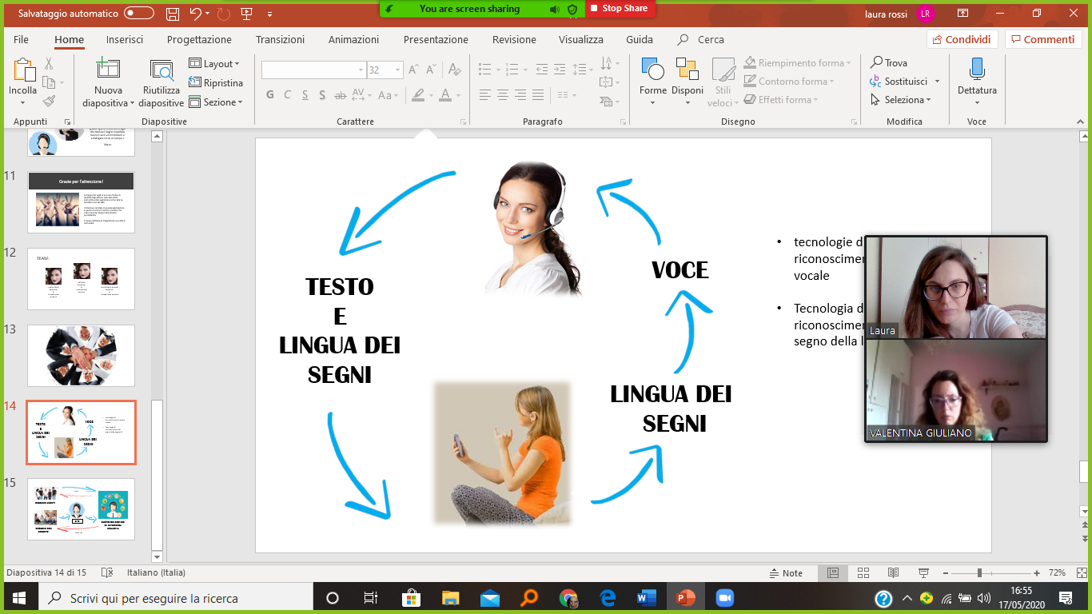
L’innovazione è nel nome:
MOMO: da la «bambina che sapeva ascoltare» dall’omonimo romanzo di Micheal Ende
AI: perché è un’applicazione di Intelligenza artificiale
D: da «deaf» , sordo in inglese, perché grazie alla
Tecnologia di riconoscimento e sintesi vocale
e alla
Tecnologia di riconoscimento del segno della lingua LIS
MOMO AID
permette di telefonare alle persone sorde in Italia e all’estero, senza conoscere la lingua straniera e senza digitare testo.
Vi presentiamo l’app MOMO AID

Slide 4
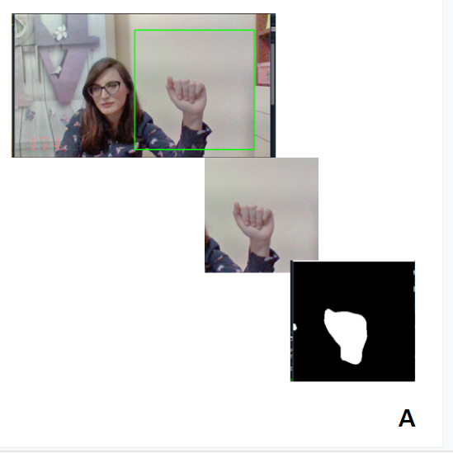
Tecnologia di riconoscimento del segno della lingua LIS
Unica nel suo genere.
La prima app che riconosce i segni della LIS.
Per il riconoscimento necessita solamente di un video mentre si segna.
Tutela la privacy perché per il riconoscimento basta mostrare solo la mano con cui si segna.
Punta a tutelare l’identità culturale della lingua dei segni italiana e straniera.
Per aiutare la persona sorda a vivere in un mondo senza barriere e con totale autonomia.
Immagini reali dell’applicazione

Slide 5
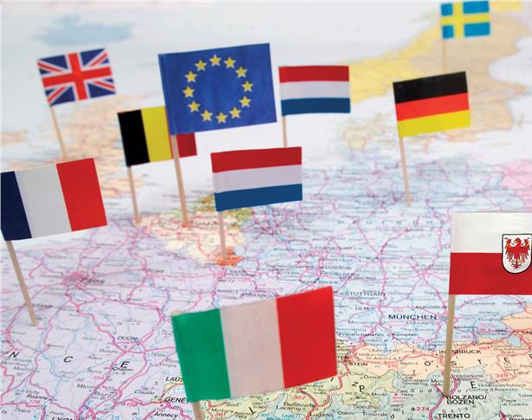
Abbiamo implementato la traduzione da LIS in lingua straniera (parlata e scritta) per essere utilizzata anche all’estero. In futuro inseriremo anche altre lingue dei segni.

Slide 6

MOMO AID è anche un ausilio didattico per apprendere la LIS.

Slide 7
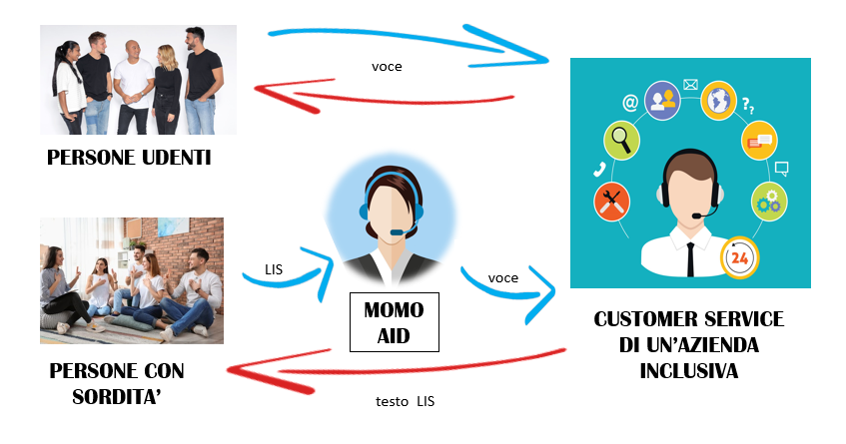
MOMO AID come servizio per le aziende
Un’azienda inclusiva ha un vantaggio competitivo in termini di bacino d’utenza e maggiore attenzione verso il cliente.

Slide 8




«Ho scaricato MOMO AID perché me l’avevano consigliata ma non l’avevo mai usata fino a quando, un giorno, andando a lavoro ho bucato e nessuno si è fermato ad aiutarmi. Non sapevo a chi e come chiedere aiuto, poi mi sono ricordata di MOMO AID ed in fretta sono riuscita a chiamare il soccorso stradale STAR che utilizza MOMO AID nei propri centralini. Grazie al sistema di condivisione della posizione mi hanno raggiunto facilmente e tutto si è risolto per il meglio» Laura

Slide 9


MOMO AID per la comunità
«Grazie a MOMO AID possiamo parlare con i nostri cari nipotini anche se non possono sentirci.»
Gianni e Lina

Slide 10


«I primi giorni di Erasmus in Spagna mi sentivo come in una bolla, avevo lontani gli affetti, mi trovavo in una realtà differente dalla mia. Avevo difficoltà anche a chiedere un caffè, allora ho deciso di affidarmi a MOMO AID che ha la possibilità di tradurre in spagnolo ciò che segno in LIS. Grazie all’applicazione sono riuscita pian piano ad imparare la lingua del posto.» Sara, 24 anni

Slide 11


«Che dire di quest’app? Mi ha salvato la vita! Dopo una notte insonne per un dolore insistente al fianco mi sono deciso a chiamare il 118 tramite l’app che mi ha aiutato a spiegare la sede del dolore ai medici che mi hanno operato d’urgenza, sono vivo per miracolo, grazie MOMO AID! » Luca

Slide 12
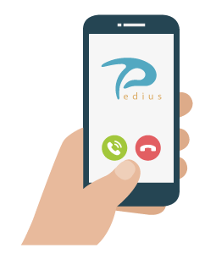
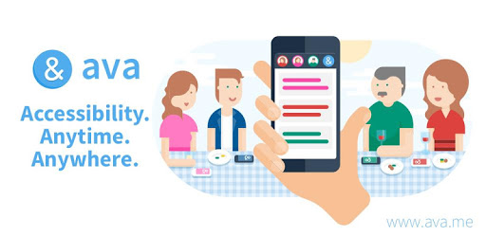
Competitors
PEDIUS :
Già in uso in alcuni call center, utilizza, però, solamente la tecnologia di riconoscimento e sintesi vocale.
CONTRO: Non tutti i sordi italiani hanno una buona conoscenza della lingua italiana scritta perché la grammatica LIS è diversa da quella della lingua italiana. Il Presidente dell’ENS (Ente Nazionale Sordi) ricorda, infatti, che per venire davvero incontro alle persone sorde: «bisogna tenere in considerazione le diverse tipologie di sordità».
https://www.youtube.com/watch?v=-8j4TkuV6jU&feature=youtu.be&t=555
AVA :
Pensato per uso sociale. Usato dai sordi per «sottotitolare» ciò che le persone dicono, trascrivendo in testo i discorsi.
CONTRO: Non permette la traduzione in una lingua straniera, cosa che invece la nostra app include.

Slide 13
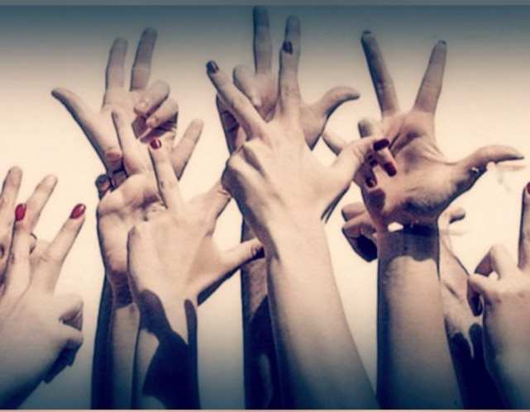
MOMO AI-D PER PROMUOVERE LA CULTURA SORDA
La lingua dei segni è una testimonianza dell’ identità linguistica e culturale della comunità sorda segnante e come tale va tutelata e conservata.
Piuttosto che invitare i sordi all’oralismo, pensiamo sia importante valorizzare la lingua dei segni come potente strumento di comunicazione. Con quest’app ci interessa venire incontro a coloro che usano questa lingua nella propria quotidianità.
Andando a valorizzare le diversità, si passa dall’idea di integrazione a quella di inclusività e si sensibilizza l’opinione pubblica sul tema della cultura sorda.

Slide 14


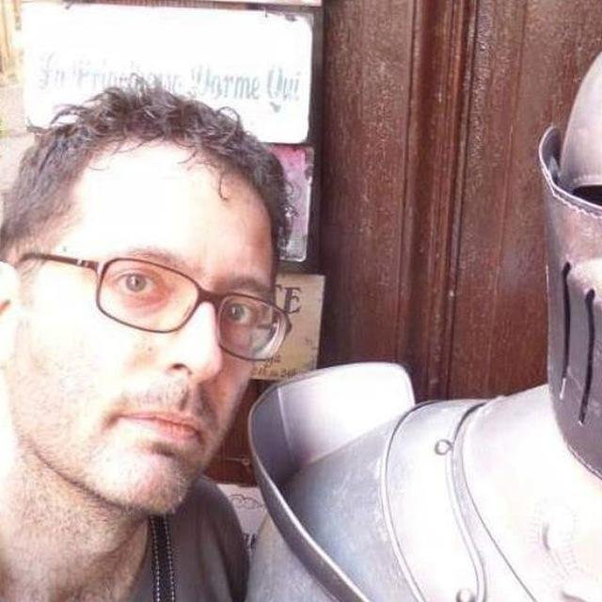
TEAM:
LAURA ROSSI
Sviluppatrice
https://github.com/xphida/MOMO-AID
VALENTINA GIULIANO
Consulente
lingua dei segni
ANTONIO DI CECCO
Logo
Ringraziamo Matteo Durante per aver dato voce alla presentazione.

Slide 15


Grazie per l’attenzione!
Grazie per l’attenzione!

